Slide 1









CHÀO MỪNG CÁC CON
ĐẾN VỚI TIẾT HỌC VẦN

Slide 2

Bài 2: p - ph

Slide 3


Làm quen

Slide 4

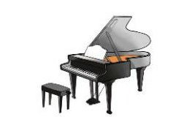
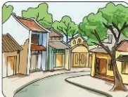
pi
p
i
pê – i – pi
pi a no
phè
ph
è
phè cæ
phê - « - ph« - phè

Slide 5
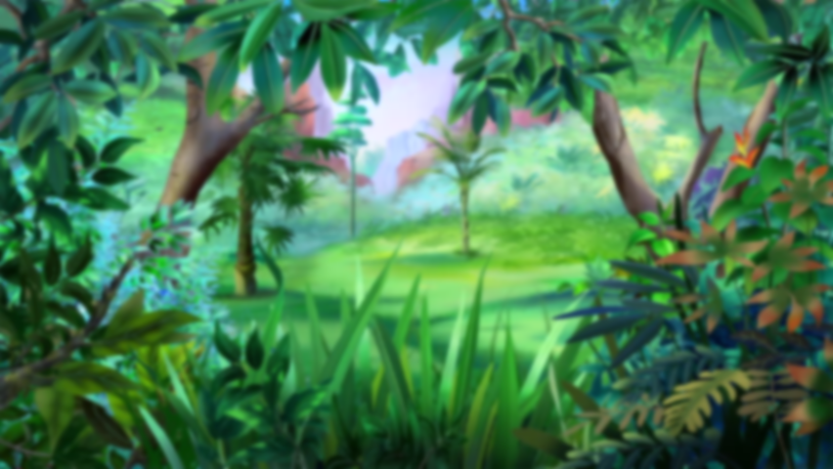
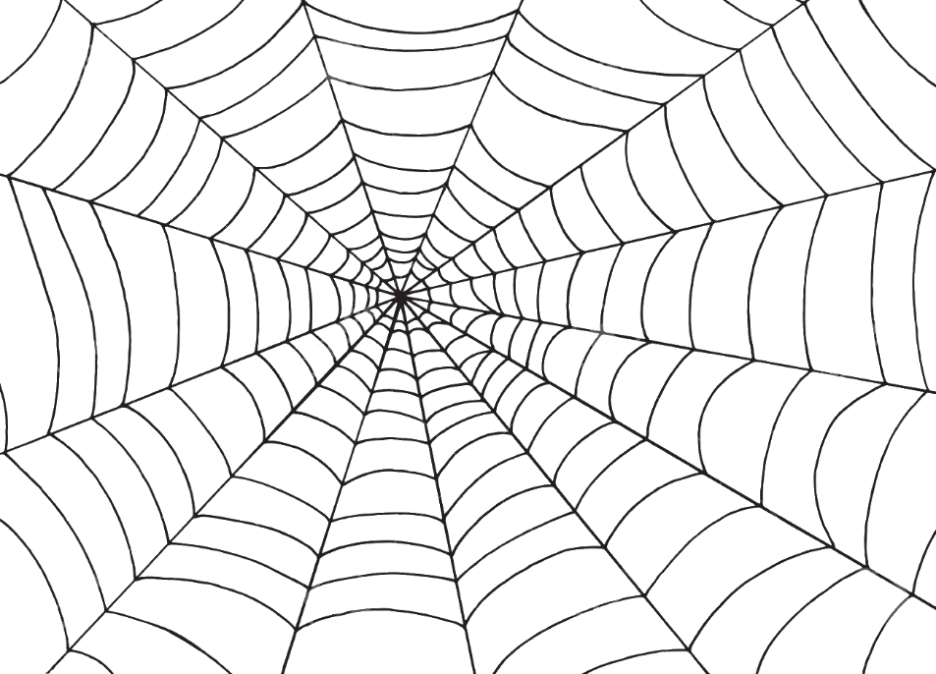


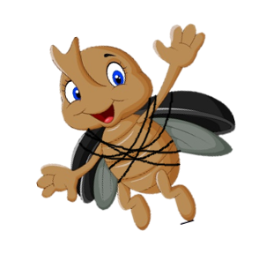
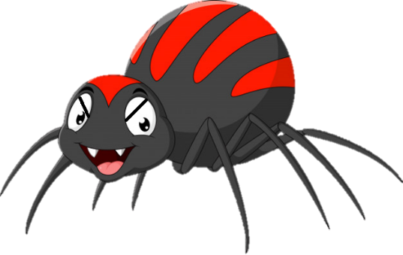


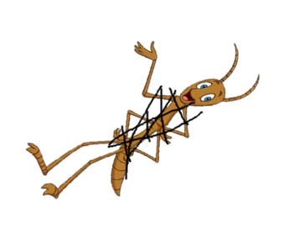
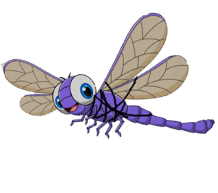

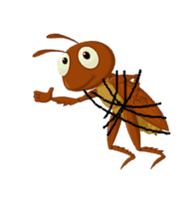


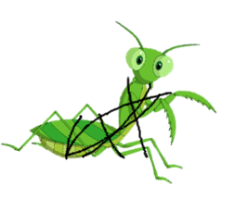
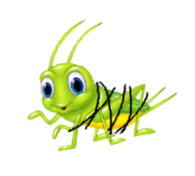
THOÁT KHỎI
LƯỚI NHỆN

Slide 6

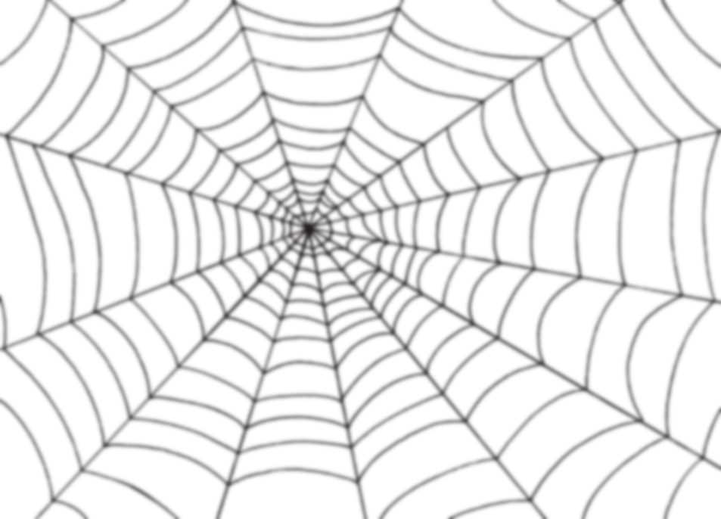

Các bạn côn trùng không may
bị vướng vào lưới nhện
Các em hãy giúp các bạn ấy
thoát khỏi lưới nhện bằng cách
trả lời thật nhanh và đúng các câu hỏi.
Các bạn côn trùng sẽ rất cảm ơn em đấy!

Slide 7
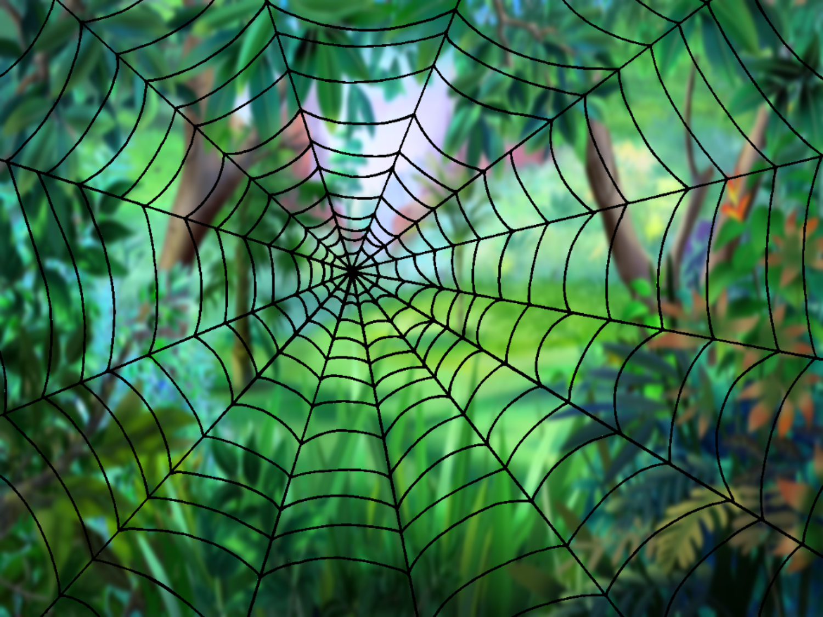




Ong Vàng
|
Bướm
Cánh Cam

Slide 8

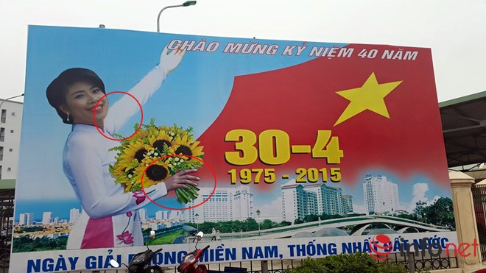
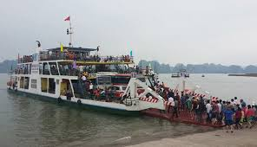
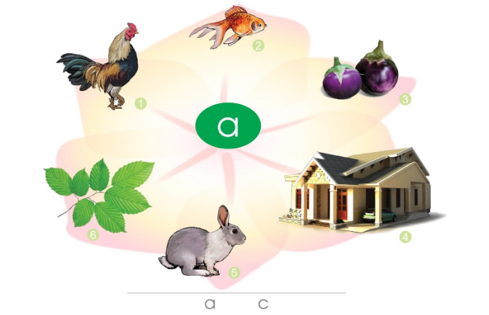
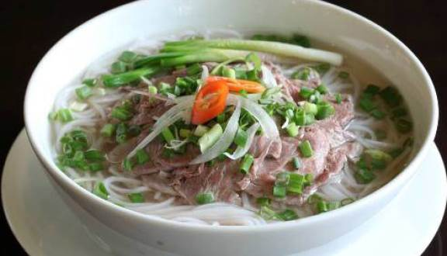
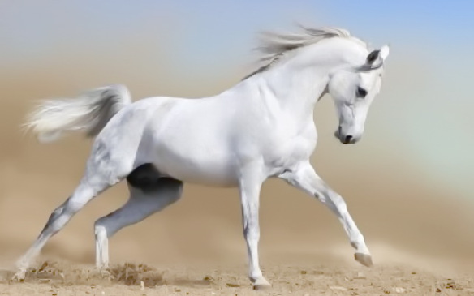

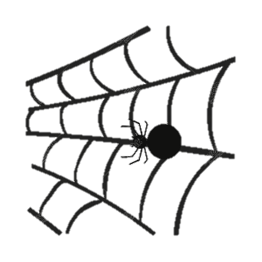
2. ®äc to tiÕng cã ©m p.
p
ph

Slide 9
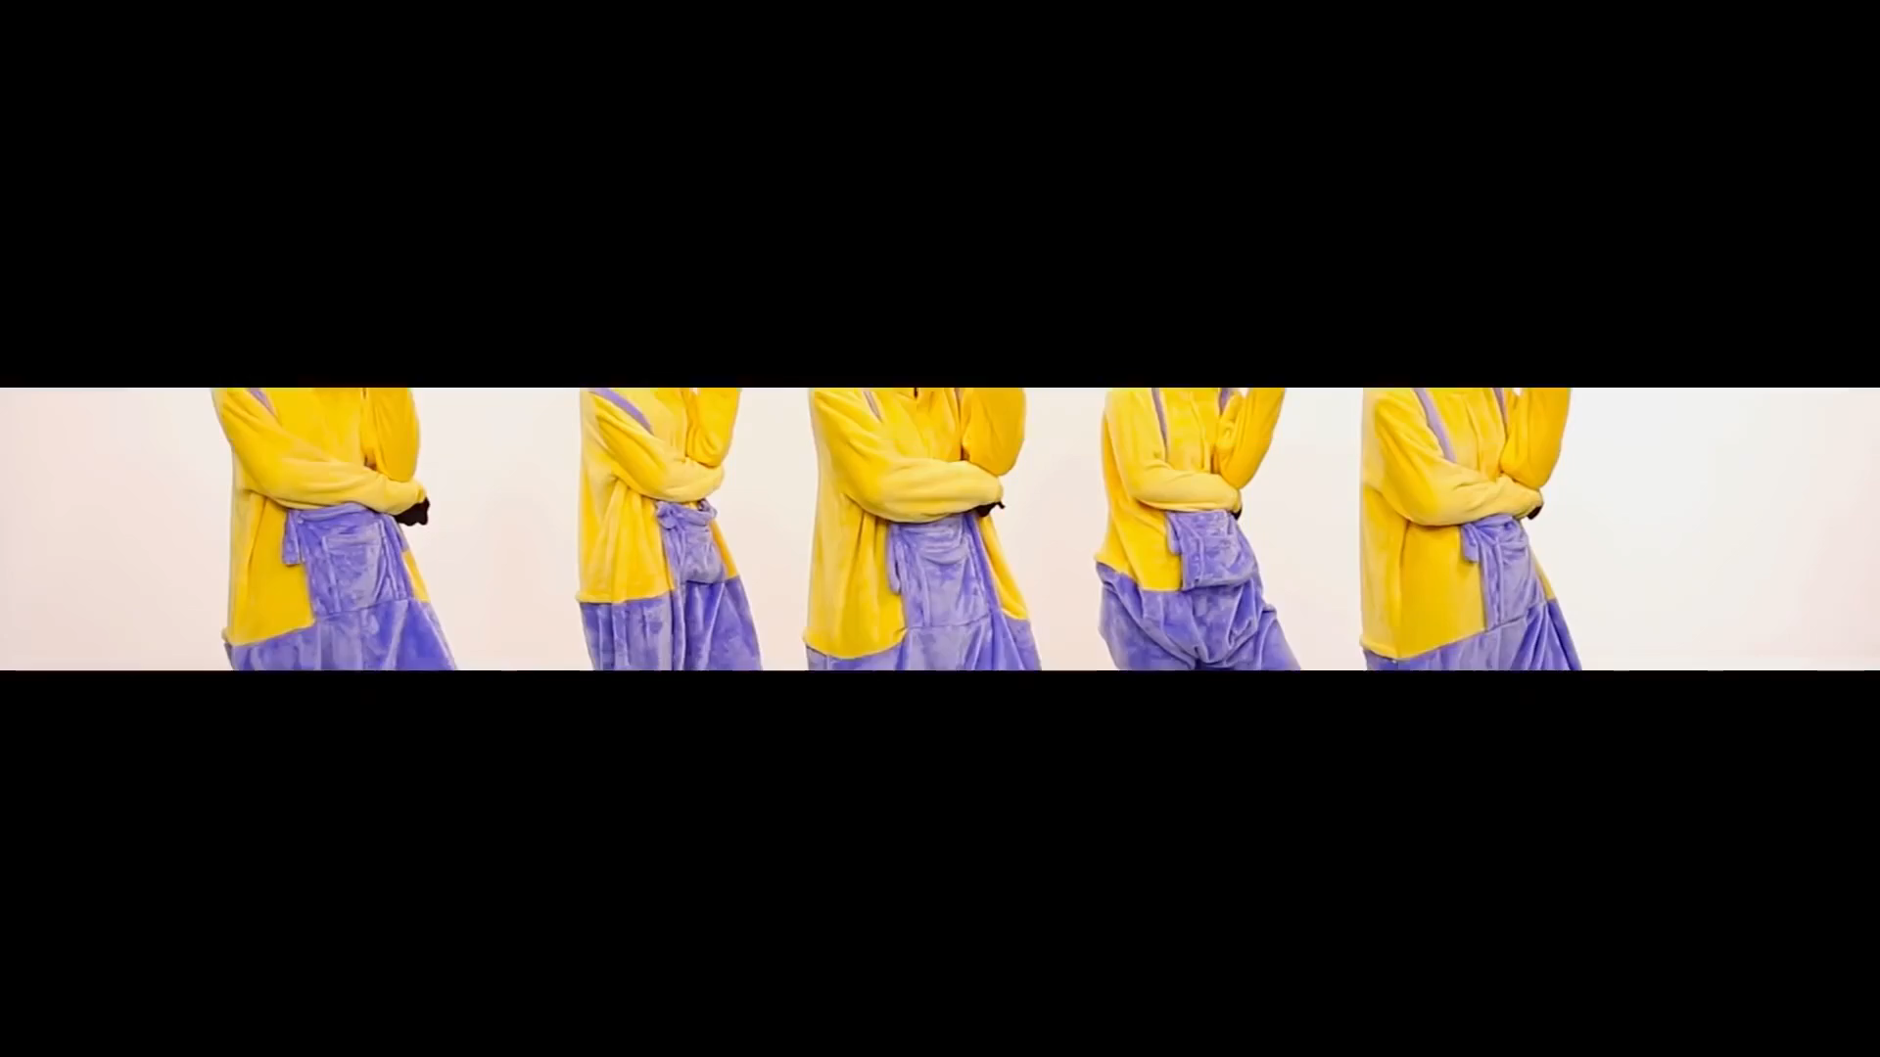

Slide 10

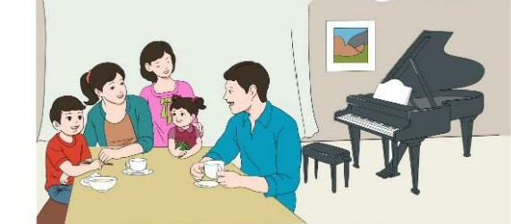

3. TËp ®äc

Slide 11
3. TËp ®äc
Nhµ d×
Nhµ d× Nga cã pi a n«.
C¶ nhµ Bi ®i phè, ghÐ nhµ d×, nghe pi a n«.
D× Nga pha cµ phª. Bè mÑ cã cµ phª. Bi cã phë. BÐ Li cã na.
pi a n«.
phè
pi a n«.
pha cµ phª.
cµ phª
Bi cã phë

Slide 12

? GhÐp ®óng
a) Nhµ d× Nga
1) ®i phè, ghÐ nhµ d×.
b) C¶ nhµ Bi
2) cã pi a n«.

Slide 13


Thư giãn

Slide 15

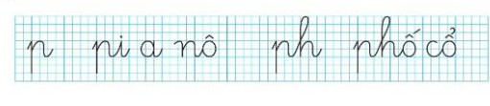




Tập viết

Slide 16



Tập viết

Slide 17


